Slide 1
Seminar uke 2
☺

Slide 2
Ny ressurs: Discourse

Slide 3
Plan for dagen
Repetere forrige ukes pensum
Hva er god kodestil?
Mål for denne uka
Repetere pensum fra forelesning
  Oppgaver og livekoding underveis
Jobbe med oppgaver

Slide 4
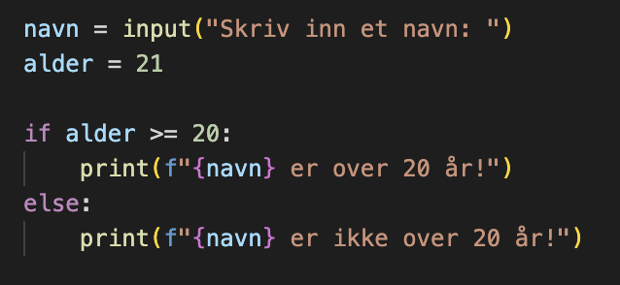
Repetisjon
Variabler
Innlesning fra tastatur
Beslutninger (if)

Slide 5
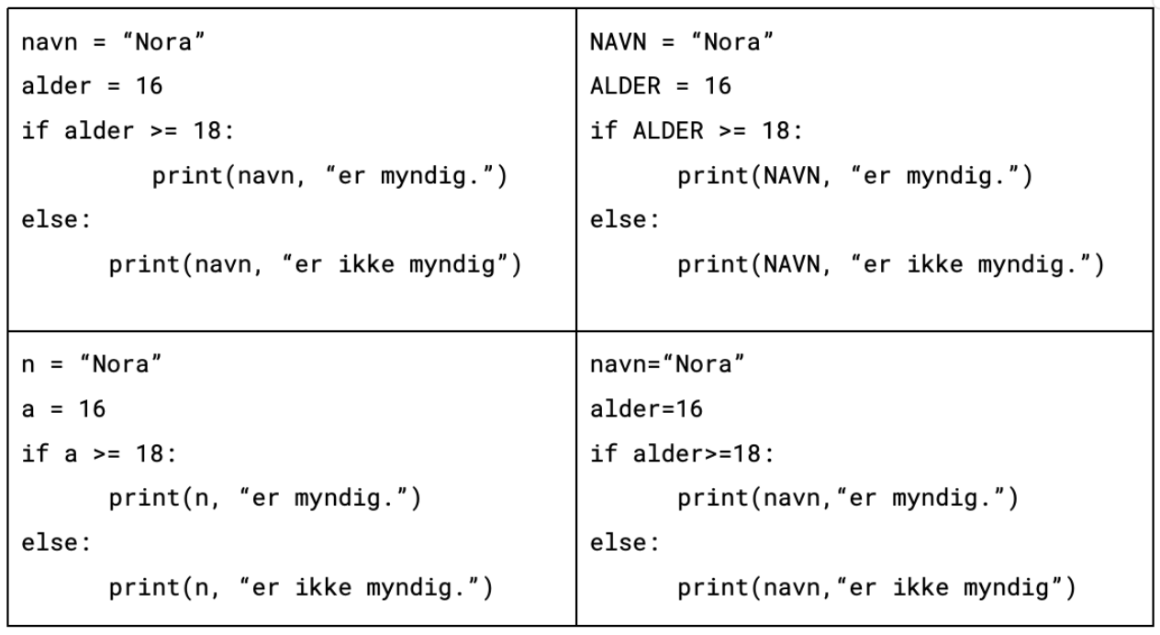
Kodestil
Notes:
Kodestil: sett med regler/retningslinjer for hvordan koden skal skrives/se ut.

Slide 6
Pensum for denne uka
Typer
Uttrykk
Prosedyrer
Forbedre forståelsen – hvordan kjøres et program?

Slide 7
Typer
Hvilke typer har vi?
  Tekst -> String
  Heltall -> Integer (int)
  Flyttall (desimaltall) -> Float
  Boolsk verdi -> Bool
type()

Slide 8
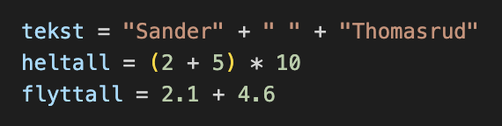
Uttrykk
Noe som kan evalueres (beregnes) til en verdi.

Slide 9
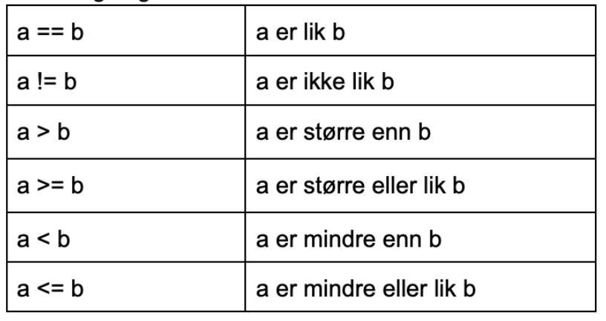
Uttrykk
Boolske uttrykk er uttrykk som evaluerer til en verdi av typen bool.
  Bruker følgende: < > == != >= <=

Slide 10
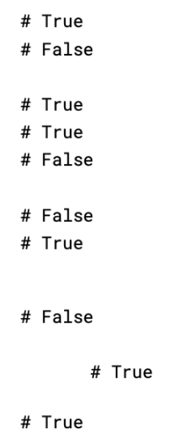
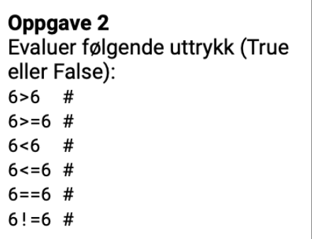
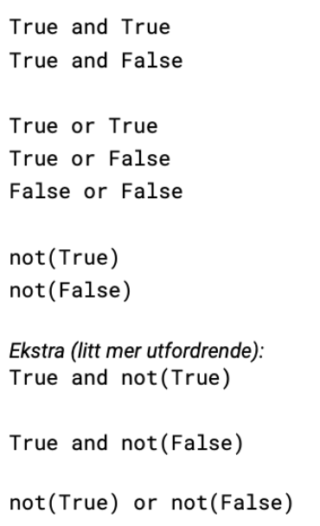
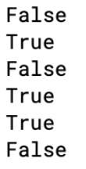

Slide 11
Prosedyrer
En navngitt blokk med kodelinjer, som kan kalles og tilpasses.
Hvorfor?
Må skrives før kallet for å unngå feilmelding
Videre: prosedyrer med parametre, funksjoner, returverdier osv

Slide 12
Kodeflyt

Slide 13
Feilmeldinger
Når får man en feilmelding?
Inneholder filnavn og linje for feilen
To ulike typer; syntakstfeil og exceptions (unntak)

Slide 14
